Slide 1
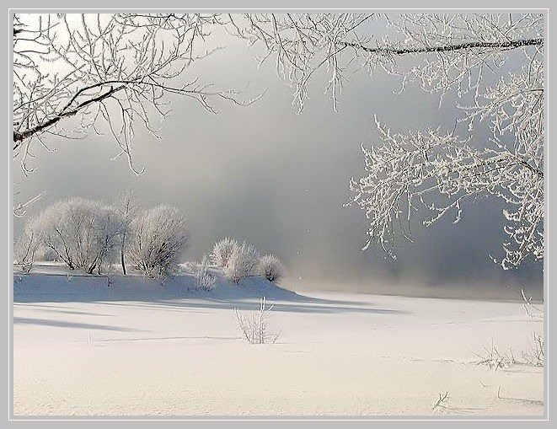
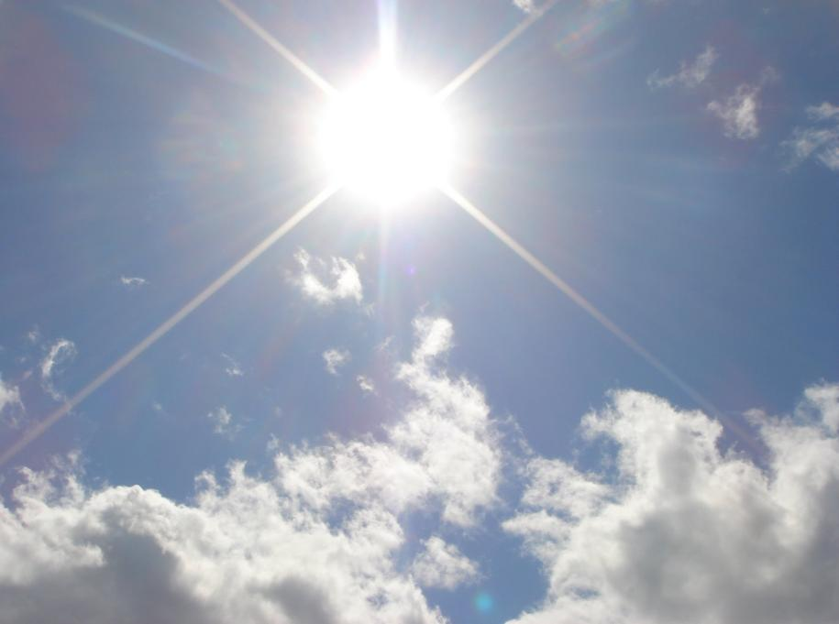

Slide 2
Проверка домашнего задания
№ 1132
а) 3,7-4,8=
-1,1
б) -5,2-4,7=
-9,9
в) -5,6-(-3,8)=
-1,8

Slide 3
Проверка домашнего задания
№ 1140
а) x+3,2=1,8
г) 3,7-x=-2,3
x= 1,8-3,2
x= -1,4
x= 3,7-(-2,3)
x= 6
б) 4,8-x=5,6
д) x-3,9=-2,7
x= 4,8-5,6
x= -0,8
x= -2,7+3,9
x= 1,2

Slide 4
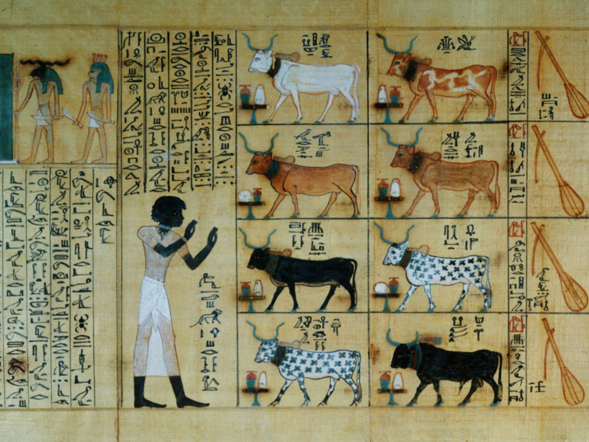
Положительные числа –
«прибыль»
Отрицательные числа –
«долг»

Slide 5
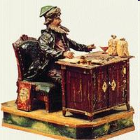
Возвращение
долга
В долг
–

Slide 6
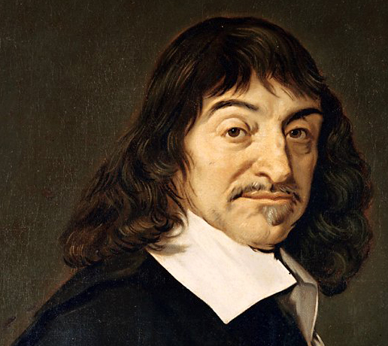
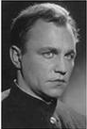
0 – 4
0 – 15
0+2
0+17
Рене Декарт
(1596 - 1650)
Михаэль Штифель
(1487 - 1567)

Slide 7
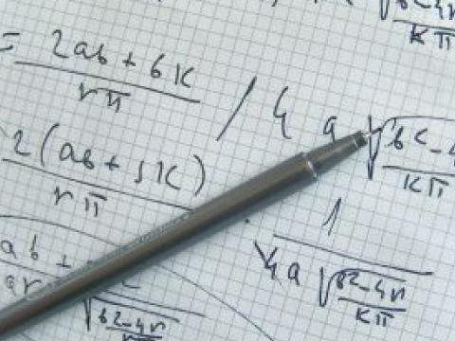
Сложение и вычитание рациональных чисел.

Slide 8
Вычислите
-17+7 13+(-7) -10+100 -12+(-13) -3+9 -11+10
-11,8-3,2 -5,4-4,6 X+3=0 -24,6+23,6 -54+39
П | К | Е | А | Л | Т | О | М | Р | У
-25 | -12 | 6 | -15 | -5 | -10 | 14 | 90 | -1 | -3

Slide 9
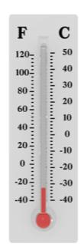
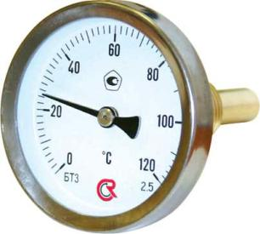
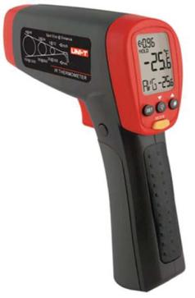
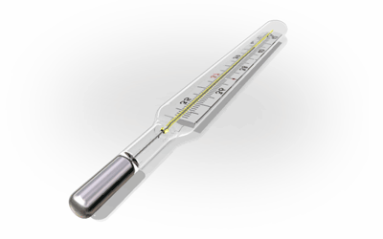
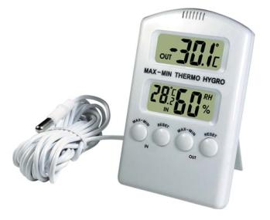
Виды термометров

Slide 10
Задание 1
Дни | 1 | 2 | 3 | 4 | 5 | 6 | 7 | 8 | 9 | 10 | 11 | 12 | 13 | 14 | 15
t, ⁰С | -10 | -13 | -19 | -25 | -25 | -24 | -27 | -22 | -20 | -18 | -10 | -5 | -4 | 0 | 1
Дни | 16 | 17 | 18 | 19 | 20 | 21 | 22 | 23 | 24 | 25 | 26 | 27 | 28 | 29 | 30 | 31
t, ⁰С | 2 | 2 | 0 | -8 | -12 | -12 | -15 | -12 | -7 | -5 | -2 | 0 | -5 | -7 | -11 | -15
Амплитуда температуры воздуха: А=m-p, где m- самая высокая температура, p- самая низкая температура.

Slide 11
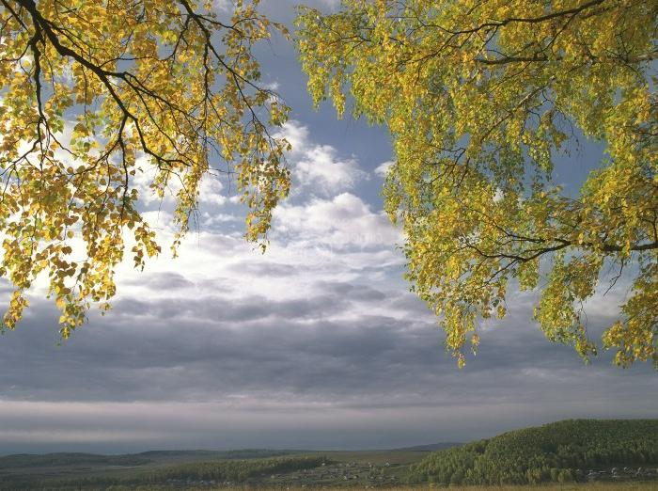
Задание 2
В таблице указаны изменения температуры воздуха в течении суток.
Определите суточную амплитуду температуры.
Вычислите среднюю суточную температуру по данным таблицы.
Время, ч | 1 | 7 | 13 | 19
t, ⁰С | -4 | -1 | +6 | +1

Slide 12

Задание 3
По данным таблицы определить среднюю годовую температуру и годовую амплитуду температуры в Ярославле
январь | февраль | март | апрель | май | июнь | июль | август | сентябрь | октябрь | ноябрь | декабрь
-12 | -10 | -5 | +5 | +11 | +16 | +16 | +17 | +10 | +4 | 0 | -8

Slide 13
Самостоятельная работа
Найти среднюю годовую температуру и амплитуду
I вариант
г. Уфа
Январь (-14,6) Февраль (-13,5) Март (-7) Апрель 3,3 Май 12,6 Июнь 17,5 | Июль 19,4 Август 17,1 Сентябрь 11,1 Октябрь 3,1 Ноябрь (-5,3) Декабрь (-12)
II вариант
г. Мелеуз
Январь (-15,5) Февраль (-14,8) Март (-8,1) Апрель 3,3 Май 13,2 Июнь 18,1 | Июль 19,9 Август 17,8 Сентябрь 11,3 Октябрь 3,3 Ноябрь (-5,2) Декабрь (-12,6)

Slide 14
Самостоятельная работа
Дополнительное задание
В течение недели температура воздуха изменялась соответственно на 3,2⁰; -4,1⁰; -0,8⁰; 2,4⁰; -1,9⁰; 0,2⁰; -1,5⁰. Найдите температуру в начале недели, если к
концу недели она составила 8⁰.

Slide 15
Домашнее задание
[В-6] № 1139
По прогнозу погоды на неделю определить среднюю температуру воздуха на этой неделе

Slide 16
Спасибо за внимание!

